Slide 1
Тема: Программирование циклических алгоритмов

Slide 2
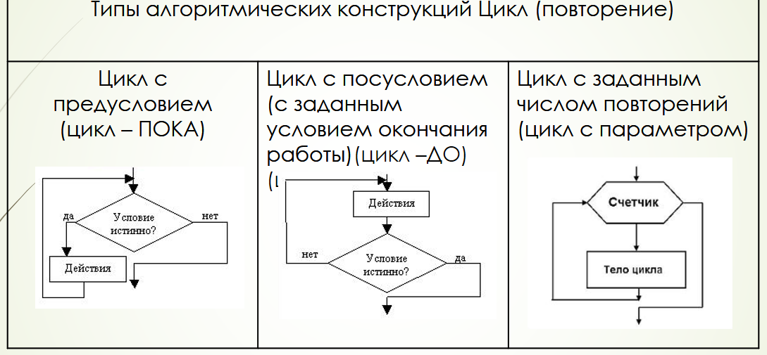
Для того, чтобы написать программу, глядя на блок схему, нужно знать операторы циклов

Slide 3
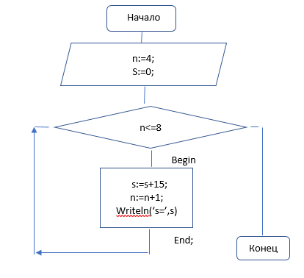
Цикл с предусловием
Вопрос.
1.Какой оператор нужно использовать для записи условия в программе по данной блок схеме
While < > do
Repeat
Until < >;

Slide 4
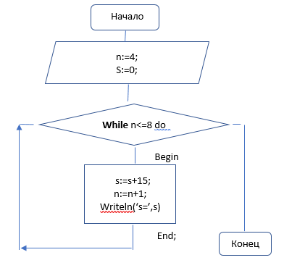
Цикл с предусловием
Вопрос.
1.Какой оператор нужно использовать для записи условия в программе по данной блок схеме
While < > do
Repeat
Until < >;

Slide 5
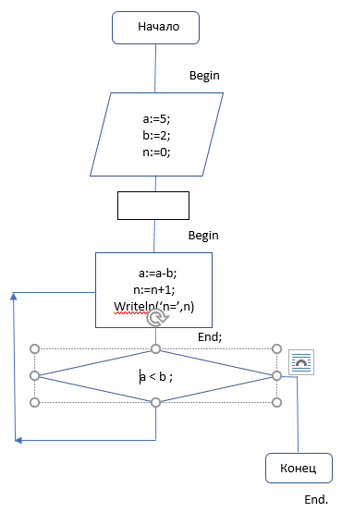
Цикл с постусловием
Вопрос.
1.Какой оператор нужно использовать для записи условия в программе по данной блок схеме
  While < > do
  Repeat
  Until < >;

Slide 6
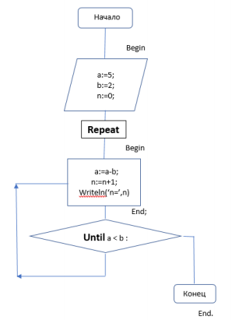
Цикл с постусловием
Вопрос.
1.Какой оператор используется для записи условия
While < > do
Repeat
Until < >;

Slide 7
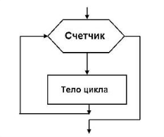
Цикл с заданным количеством повторений
Вопрос.
1.Какой оператор нужно использовать для записи условия в программе по данной блок схеме
  While < > do
  Repeat
  Until < >;
  For

Slide 8
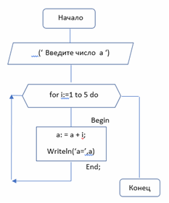

Slide 9
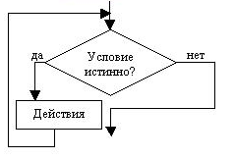
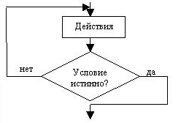
Типы алгоритмических конструкций Цикл (повторение)
Цикл с предусловием (цикл – ПОКА) | Цикл с постусловием (с заданным условием окончания работы) (цикл –ДО) | Цикл с заданным числом повторений (цикл с параметром)
Любая из этих конструкций может быть дополнена, например структурой ветвления, поэтому повторим все основные алгоритмические структуры

Slide 10
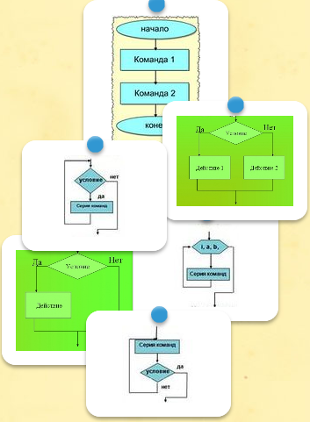
Основные алгоритмические структуры
Линейная
Ветвление (полная форма )
Ветвление (сокращенная форма)
Ветвление, содержащее составное условие
Повторение (цикл с предусловием)
Повторение (цикл с постусловием)
Цикл с заданным числом повторений

Slide 11
Задание по теме Цикл с параметром

Slide 12
Тест:
Алгоритмы обработки массивов на алгоритмическом языке

Slide 13
Тест «Цикл с предусловием»

Slide 14
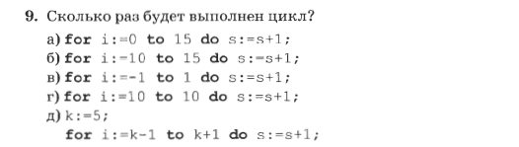
Ответить по вариантам

Slide 15
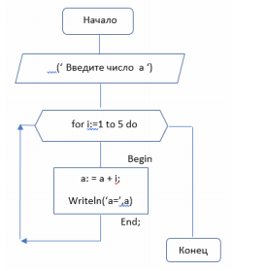
Цикл с параметром (со счетчиком)
Вопрос
Что будет напечатано в результате выполнения программы
Сколько раз будет повторятся цикл

